Slide 1
Государственное учреждение образования
«Гимназия №2 г. Солигорска»
Людмила Антоновна Ларчик
учитель истории и обществоведения высшей квалификационной категории
Урок истории Беларуси в 7 классе
Тема урока :
“Образование, наука и общественно - политическая мысль”

Slide 2
Культура Беларуси во второй половине
XVII-XVIIIвв.

Slide 3
Домашнее задание:
§ 23,
подготовить любой творческий проект по теме параграфа

Slide 4
Условия развития белоусской культуры
Условия развития белорусской культуры усложнились:
1. войны середины XVII в.
2. усиление полонизации и распространение католицизма.
3. с 1697 г. государственными языками Речи Посполитой стали польский и латинский.
4. употребление белорусского языка запрещено.
5. белорусскоязычной оставалась только народная культура.
6. приобретенное во времена Возрождения и Реформации стало забываться, все большую популярность вновь начали получать идеи средневековья.

Slide 5
Ситуация меняется с середины XVIII в., когда на территорию Беларуси стали проникай идеи просвещения (произведения Ф. Вольтера, Д. Дидро, Ш. Монтескье, Ж. Ж. Руссо).
Просветители в жизни человека считали приоритетными науку, просвещение и разум.
Некоторое развитие в этот период получило школьное образование. Однако нужно отметить, что оно еще находилось в руках католической и униатской церкви, а преподавание велось на латинском и польском языках.

Slide 6
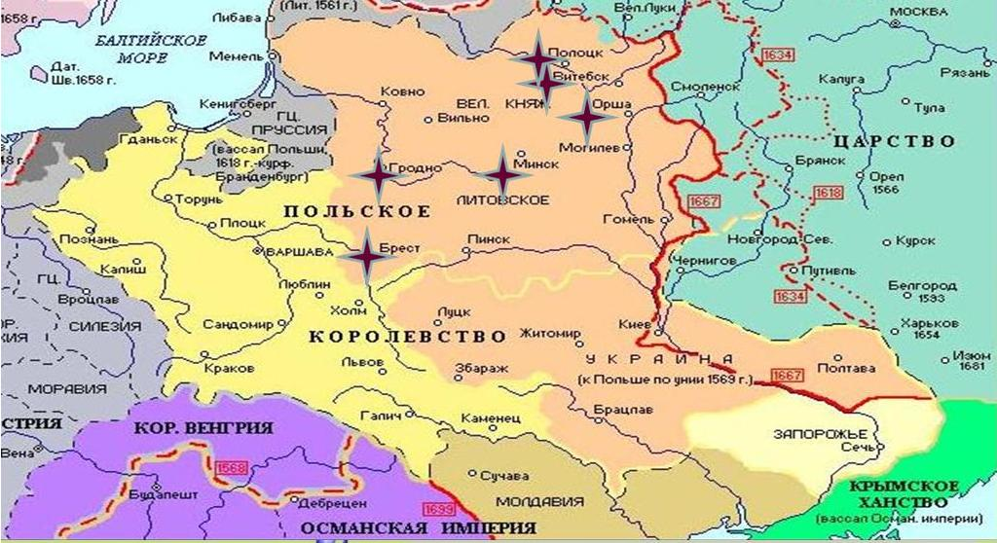
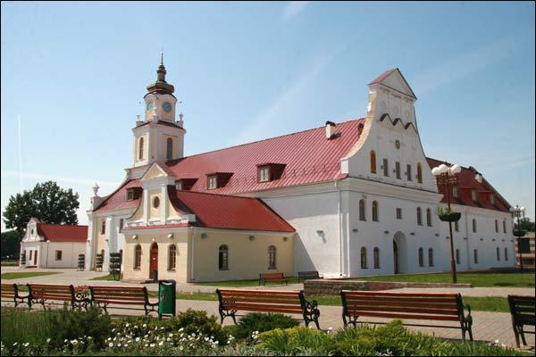
Иезуитские коллегиумы

Slide 7
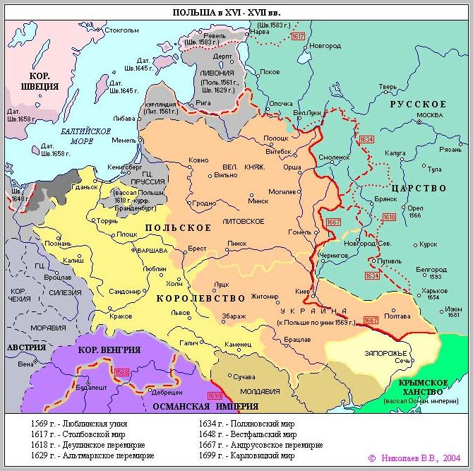
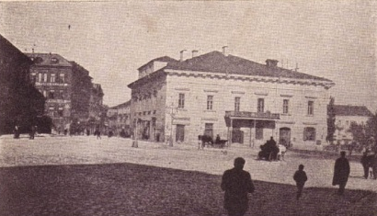

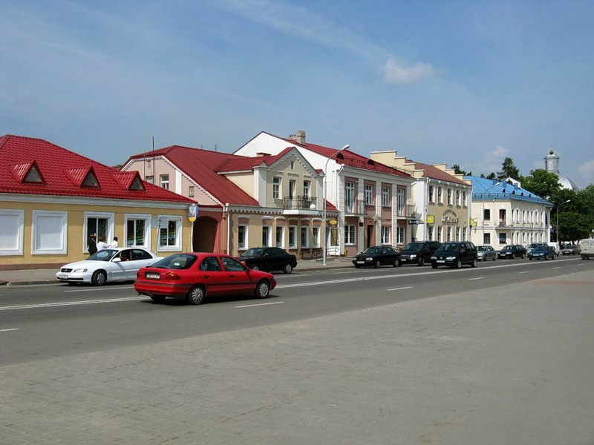
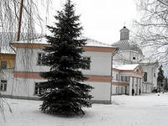
Щучин
Лида
Зельва
Пиарские коллегиумы

Slide 8
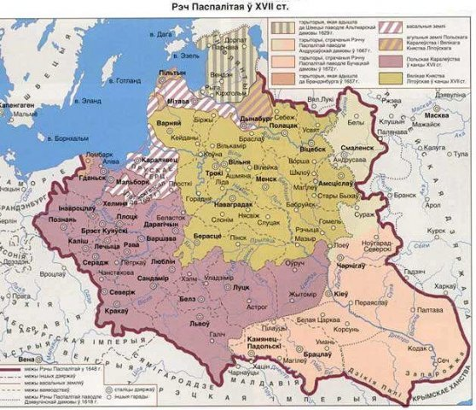
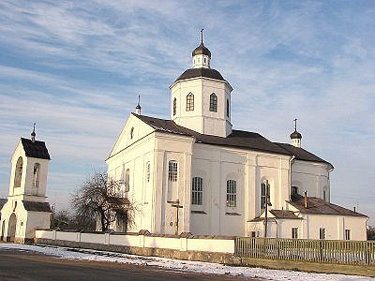


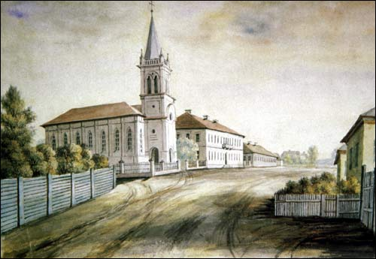
Ивье
Арианские и кальвинистские школы

Slide 9
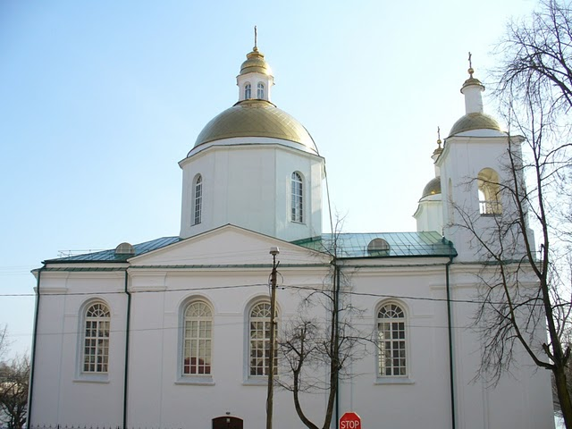

Братские (православные) школы

Slide 10

Чем отличалась система обучения?
Арианские школы
Кальвинистские школы
Иезуитские коллегиумы
Пиарские коллегиумы
Учебный процесс включает
от 3 до 5 классов
Учебный процесс состоит
из 5 классов
Изучаются:
богословие, греческий,
латинский, польский ,
старобелорусский,
риторика, поэтика, логика,
музыка, медицина,
история, античная поэзия
Изучаются:
богословие, латынь,
древнегреческий
язык и литература,
риторика, поэтика,
геометрия, астрономия,
философия, музыка.
Дети обедневших родителей содержатся
за счёт ордена.

Slide 11

Самая известная арианская школа-в Ивье(ректор Ян Намысловский)
Кальвинистская гимназия- в Слуцке
Братские (православные) школы
(ученики набирались из мещан и крестьян
Система обучения включала:
Начальную школу, а после неё
«тривиум»
«квадривиум»
Изучали:
грамматику, риторику,
диалектику
Изучали:
арифметику, геометрию,
астрономию, музыку

Slide 12
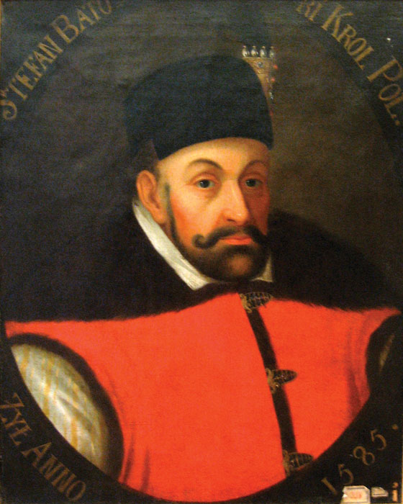
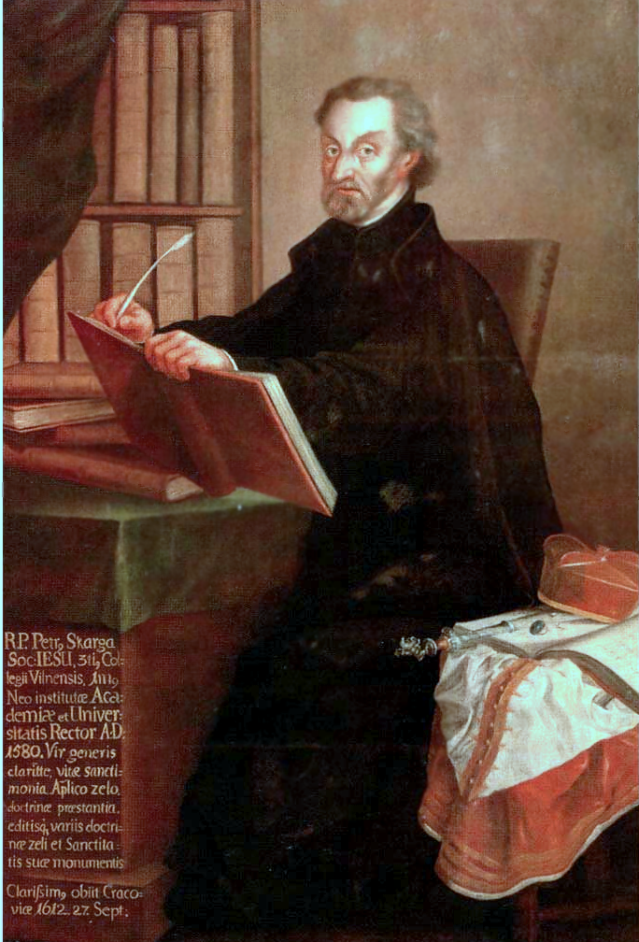
1 апреля 1579 г. король Стефан Баторий издал привилей на открытие Виленской академии, а
29 октября 1579 г.
папа римский Григорий XIII издал буллу, подтверждающую преобразование Виленской коллегии в университет.

Slide 13
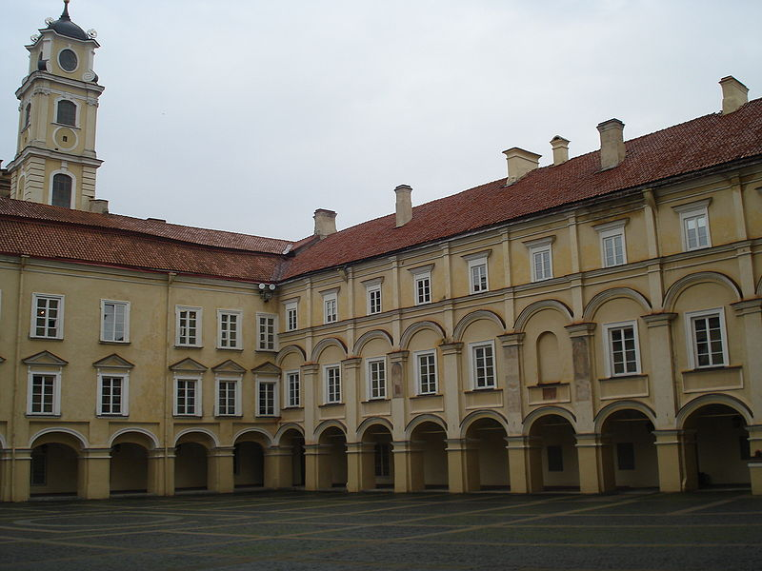
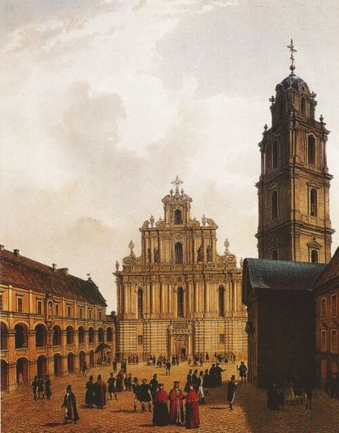
Виленский
университет
С момента своего основания
Университет становится
центром образования и науки

Slide 14
Среди первых преподавателей академии был философ Мартин Смиглецкий (в 1618 г. он издал книгу «Логика»), профессор математики Освальд Крюгер, историк Альберт Коялович.
В 1650—1669 гг. он опубликовал на латинском языке двухтомную «Историю Литвы».
Изданная за границей, книга познакомила жителей Западной Европы
с историей Княжества.

Slide 15
Кроме Виленского университета широкую известность получили Полоцкий иезуитский коллегиум и Слуцкая гимназия.
Значительную роль в распространении школьных знаний сыграла Образовательная национальная комиссия (создана в 1773 г.).
Благодаря её усилиям было открыто около 20 школ средней ступени и примерно 200 начальных школ.
Среди их учащихся 30 % составляли крестьянские дети.
Система образования стала более доступной и приобрела светский характер.

Slide 16
Наука в Беларуси развивается благодаря деятельности
учёных-одиночек.

Slide 17
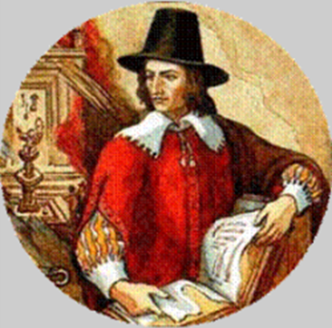
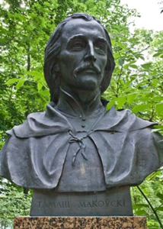
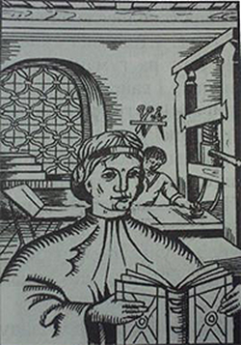
Ян Дубович- «Календарь правдивый
церкви Христовой;
Казимир Семенович-
«Великое искусство артиллерии»;
Томаш Маковский-
создал лучшую карту Европы;
Юзеф Нароньский- «Геометрия, или
Трактование и мастерство
всякого измерения»;
Илья Капиевич-
написал свыше 20 книг
и учебников (по истории, арифметике и др.)

Slide 18
ОБЩЕСТВЕННО-ПОЛИТИЧЕСКАЯ МЫСЛЬ
Во второй половине ХVI—XVII в. была представлена:
Религиозной полемикой, которая затрагивала проблемы католической и православной церквей (С православной стороны выступали Стефан и Лаврентий Зизании, Мелетий Смотрицкий, Леонтий Карпович, с католической и униатской — Петр Скарга, Ипатий Потей, Лев Кревза..
Государственно-правовой мыслью: Анджей Фредра(восхваление шлях. вольностей), Аарон Олизаровский «О политической общности людей»
Атеистическими взглядами: Казимир Лыщинский «О несуществовании Бога».(казнён судом инквозиции).

